Slide 1






Bài
Luyện tập chung

Slide 2

Khởi động

Slide 3




Cuộc Đua
Kỳ Thú

Slide 4


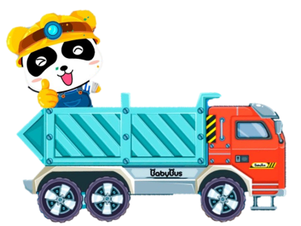



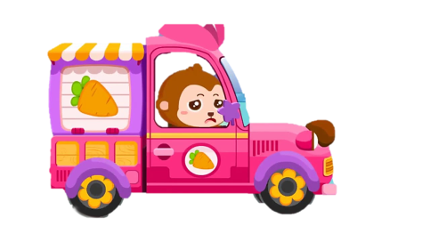

CHÚC MỪNG
CHÚC MỪNG
CHÚC MỪNG
CHÚC MỪNG

Slide 5
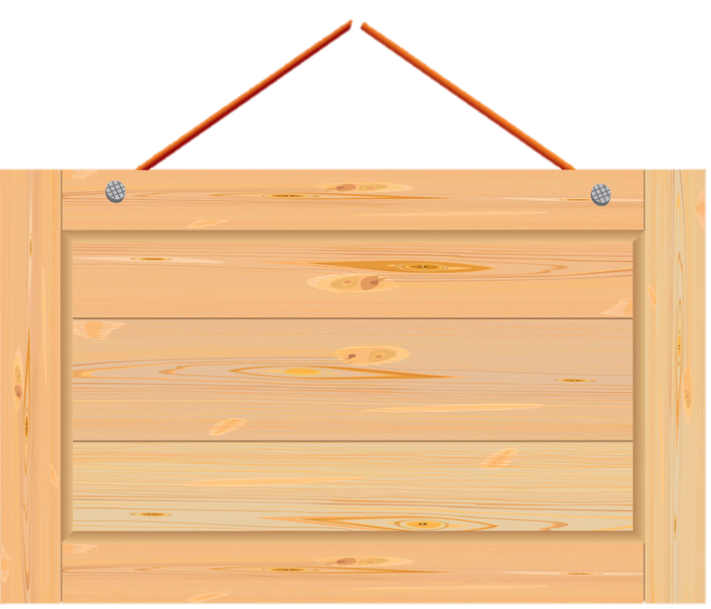

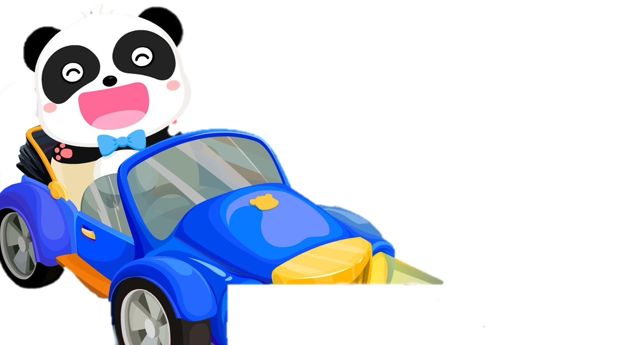


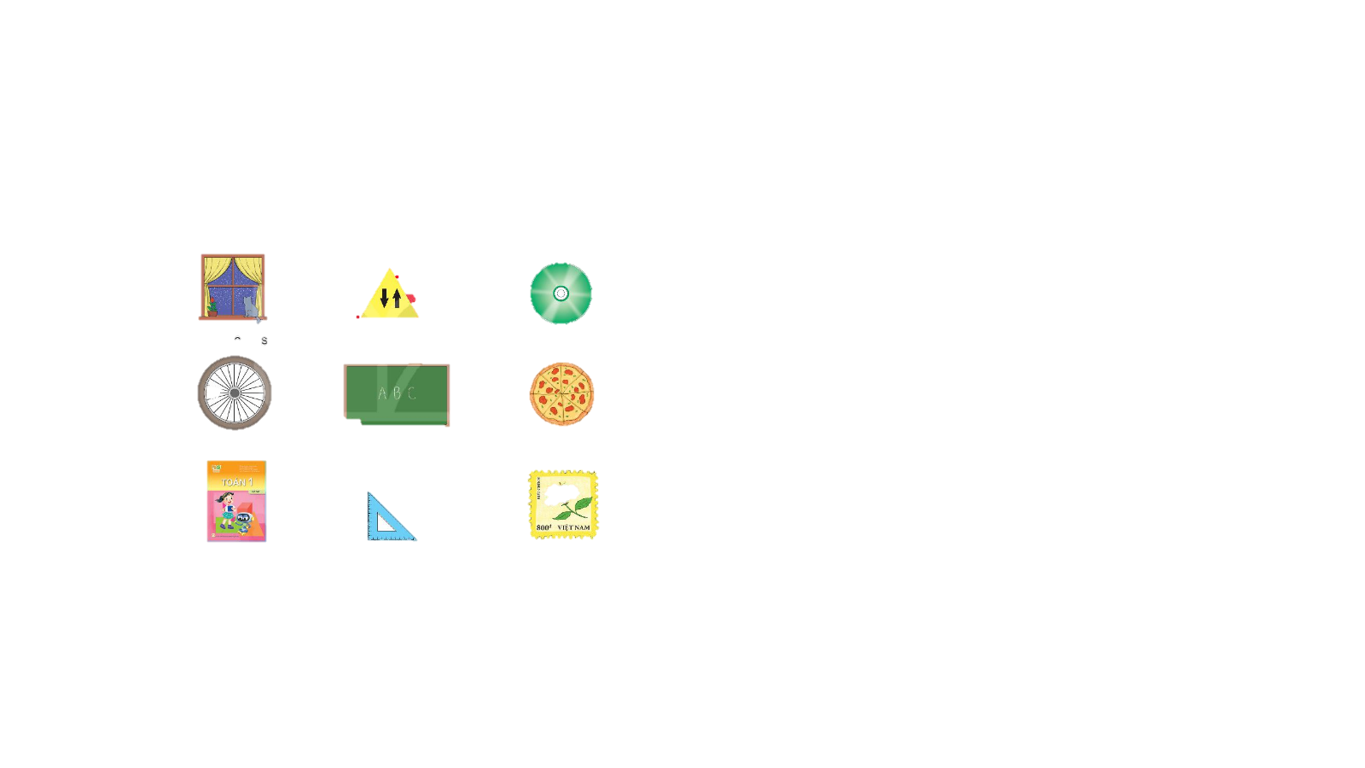
1. Liên hệ xung quanh mình và quanh lớp học, bạn Việt đã nêu được tên một số đồ vật có dạng các hình như sau:

Slide 6

2. a) Em hãy xếp các que tính để được hình bên.
b)Em hãy xếp 5 que tính thành một hình có 2 hình tam giác.

Slide 7
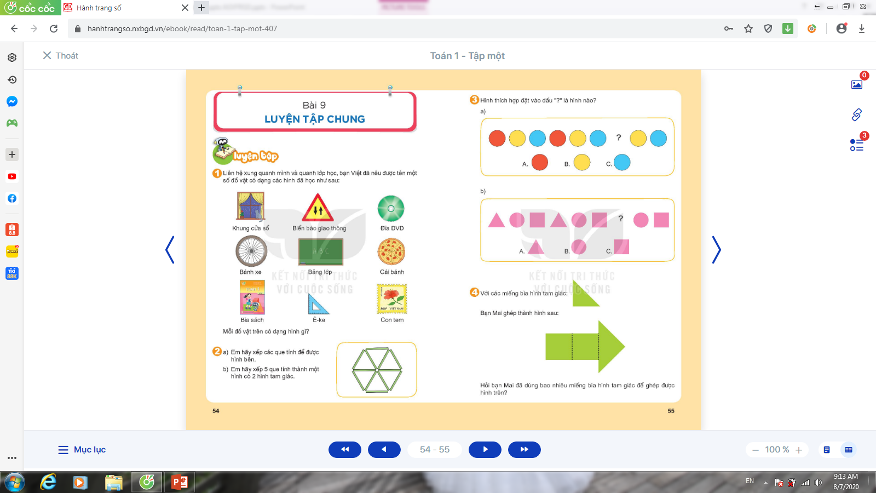
3. Hình thích hợp đặt vào dấu “?” là hình nào ?

Slide 8
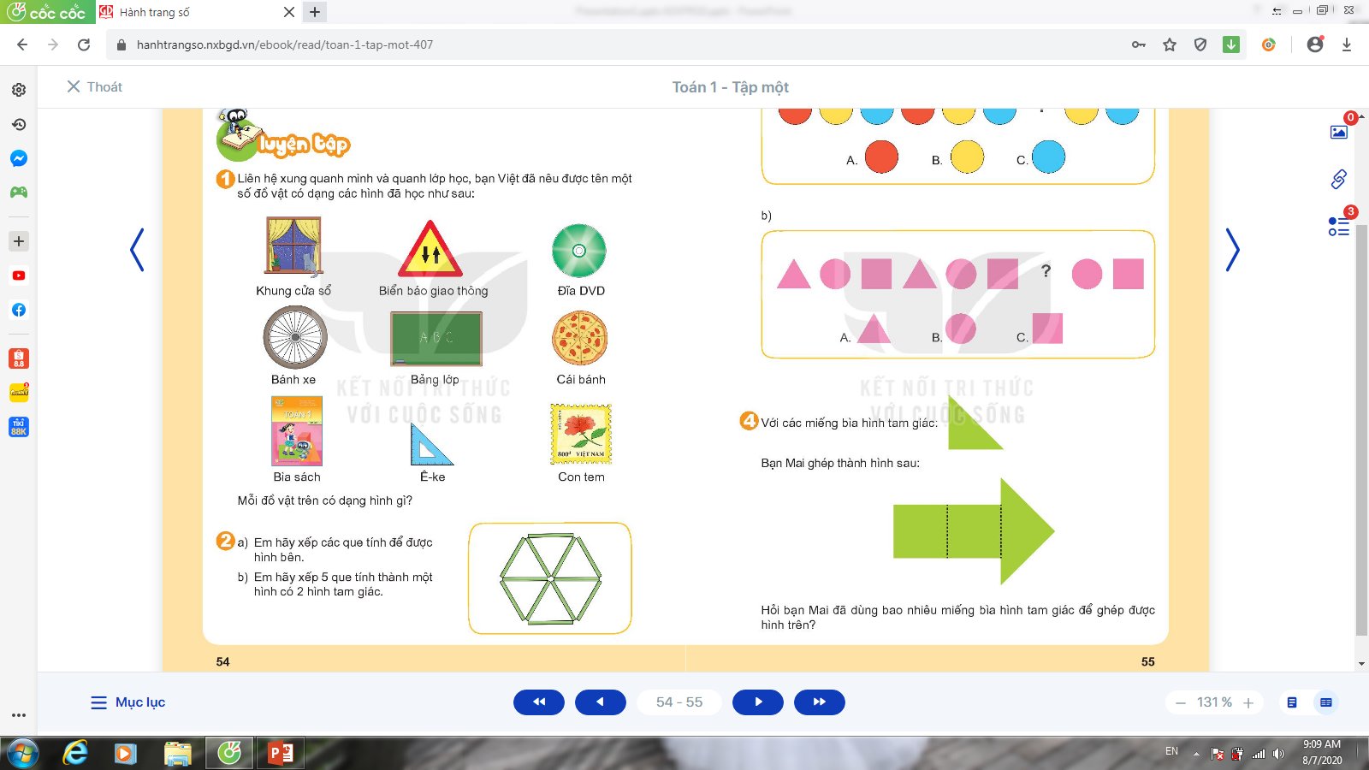
3. Hình thích hợp đặt vào dấu “?” là hình nào ?

Slide 9

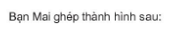


Slide 10
Sử dụng 8 hình tam giác dưới đây để ghép thành hình chữ nhật

Slide 11
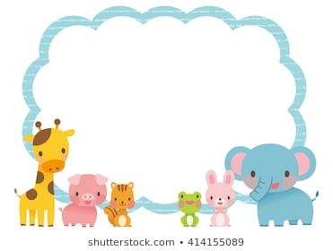

Đố các bạn biết hình bên gồm bao nhiêu hình tam giác ?

Slide 12


